Slide 1
分布式事务
人工智能系统部
jun.xiong

Slide 2
分布式事务-前奏
1. 什么是事务？
是一系列数据库操作，它是保证数据库数据正确的基本逻辑单元。
由单条sql语句组成的事务
insert into test(id,name) values ('1', '张三');
由多条sql语句组成的事务
begin transaction
select * from test;
update test set name = '李四' where id = 1;
commit/rollback;

Slide 3
分布式事务-前奏
2. 事务的特性(ACID)？
原子性(Atomicity)：事务中包含的操作要么全部成功，要么全部失败， 不存在中间状态，即一部分操作成功，一部分操作失败的状态。
一致性(Consistency)：事务开始前和结束后，数据库的完整性约束没 有被破坏 。比如A向B转账，不可能A扣了钱，B却没收到。
隔离性(Isolation)：一个事务的执行既不被其他事务所干扰，同时也 不会干扰其他事务。
持久性(Durability)：事务提交之后，数据是永久性的，不可再回滚。
一致性关注的是数据的可见性，而原子性关注的是状态。
分布式事务继承了传统事务的特性。

Slide 4
分布式事务-前奏
3. 事务的并发问题
1> 脏读:事务A读取了事务B更新的数据，然后B回滚操作，那么A读取到的数据是脏数据
示例:老板要给程序员发工资，程序员的工资是3.6万/月。但是发工资时老板不小心按错了数字，按成3.9万/月，该钱已经打到程序员的户口，但是事务还没有提交，就在这时，程序员去查看自己这个月的工资，发现比往常多了3千元，以为涨工资了非常高兴。但是老板及时发现了不对，马上回滚差点就提交了的事务，将数字改成3.6万再提交。
分析:实际程序员这个月的工资还是3.6万，但是程序员看到的是3.9万。他看到的是老板还没提交事务时的数据。这就是脏读。
2> 不可重复读:事务 A 多次读取同一数据，事务 B 在事务A多次读取的过程中，对数据作了更新并提交，导致事务A多次读取同一数据时，结果 不一致。
示例:程序员拿着银行卡去享受生活（卡里当然是只有3.6万），当他埋单时（程序员事务开启），收费系统事先检测到他的卡里有3.6万，就在这个时候！！程序员的妻子要把钱全部转出充当家用，并提交。当收费系统准备扣款时，再检测卡里的金额，发现已经没钱了（第二次检测金额当然要等待妻子转出金额事务提交完）。程序员就会很郁闷，明明卡里是有钱的…
分析:在这个事例中，出现了一个事务范围内两个相同的查询却返回了不同数据，这就是不可重复读。

Slide 5
分布式事务-前奏
3> 幻读:系统管理员A将数据库中所有学生的成绩从具体分数改为ABCDE等级，但是系统管理员B就在这个时候插入了一条具体分数的记录，当系统管理员A改结束后发现还有一条记录没有改过来，就好像发生了幻觉一样，这就叫幻读。
示例:程序员某一天去消费，花了2千元，然后他的妻子去查看他今天的消费记录（全表扫描FTS，妻子事务开启），看到确实是花了2千元，就在这个时候，程序员花了1万买了一部电脑，即新增INSERT了一条消费记录，并提交。当妻子打印程序员的消费记录清单时（妻子事务提交），发现花了1.2万元，似乎出现了幻觉...
分析:妻子明明看到的是消费2千元，但是打印出来却是消费1.2万。这就是幻读。
不可重复读和幻读的区别:
不可重复读对应的是UPDATE操作；幻读对应的是插入INSERT操作。
思考：
如何解决这些问题？

Slide 6
分布式事务-前奏
4. 事务的四种隔离级别
1> 读未提交(read-uncommitted):一个事务可以读取另一个未提交事务的数据。会导致脏读、不可重复读、幻读。
2> 读提交（read-committed）:一个事务要等另一个事务提交后才能读取数据。只会锁住相应的行,只能解决脏读问题。
3> 可重复读（repeatable-read）:就是在开始读取数据（事务开启）时，不再允许修改操作。能解决脏读和不可重复读的问题,如果检索条件有索引（包括主键索引）的时候，默认加锁方式是next-key锁；如果检索条件没有索引，更新数据时会锁住整张表。当InnoDB扫描索引记录的时候，会首先对索引记录加上行锁（Record Lock），再对索引记录两边的间隙加上间隙锁。加上间隙锁之后，其他事务就不能在这个间隙修改或者插入记录，这样可以防止幻读。
4> 串行化（serializable）:是最高的事务隔离级别，在该级别下，事务串行化顺序执行，可以避免脏读、不可重复读与幻读。但是这种事务隔离级别效率低下，读写数据都会锁住整张表,比较耗数据库性能，一般不使用。
隔离级别越高，越能保证数据的完整性和一致性，但是对并发性能的影响也越大。Mysql的默认隔离级别是repeatable-read。Sql Server、Oracle默认的事务隔离级别是read-committed。

Slide 7
分布式事务-前奏
补充：
行锁: 锁直接加在索引记录上面（无索引项时演变成表锁）。
间隙锁:锁定索引记录间隙，确保索引记录的间隙不变。间隙锁是针对事务隔离级别为可重复读或以上级别的。
next-key锁:行锁和间隙锁的组合。
只使用唯一索引查询，并且只锁定一条记录时，会使用行锁。
只是用唯一索引查询，但是检索条件时范围检索，或者是唯一检索条件而检索结果不存在(试图锁住不存在的数据)时，会产生next-key锁.
使用普通索引检索时，不管是何种查询，只要加锁，都会差生间隙锁。
同时使用唯一索引和普通索引时，由于数据行是优先根据普通索引排序，再根据唯一索引排序，所以也会产生间隙锁。

Slide 8
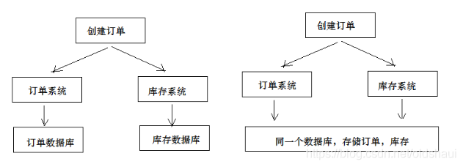
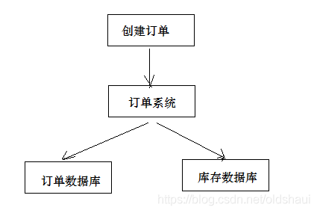
分布式事务
1. 分布式事务的定义
在分布式系统中一次操作由多个系统协同完成，这种一次事务操作涉及多个系统通过网络协同完成的过程称为分布式事务。这里强调的是多个系统通过网络协同完成一个事务的过程，并不强调多个系统访问了不同的数据库，即使多个系统访问的是同一个数据库也是分布式事务。
另外一种分布式事务的表现是，一个应用程序使用了多个数据源连接了不同的数据库，当一次事务需要操作多个数据源，此时也属于分布式事务。

Slide 9
分布式事务-CAP理论
2. CAP理论
一致性(Consistency):写操作之后的读操作，必须返回更新之后的值。比如，用户需要
可用性(Availability)
分区容忍性(Partition Tolerance)

Slide 10
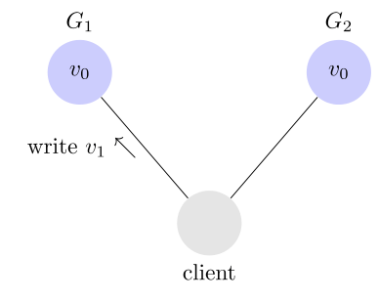
分布式事务-CAP理论
一致性(Consistency)
对于某条记录v0,用户向G1发起一个写操作，将其改成v1。如果用户的读操作得到v1，这就是一致性。但是用户可能是从G2进行读操作，获取的结果是v0。为了让 G2 也能变为 v1，就要在 G1 写操作的时候，让 G1 向 G2 发送一条消息，要求 G2 也改成 v1。
若涉及重要信息如钱财等，系统必须保证一致性。

Slide 11
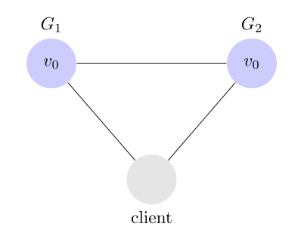
分布式事务-CAP理论
可用性(Availability)
意思是只要收到用户的请求，服务器就必须给出回应。
用户可以选择向 G1 或 G2 发起读操作。不管是哪台服务器，只要收到请求，就必须告诉用户，到底是 v0 还是 v1，否则就不满足可用性。
分区容忍性(Partition Tolerance)
分布式系统不可避免的出现了多个系统通过网络协同工作的场景，结点之间难免会出现网络中断、网延延迟等现象，这种现象一旦出现就导致数据被分散在不同的结点上。
G1 和 G2 是两台跨区的服务器。G1 向 G2 发送 一条消息，G2 可能无法收到，从而影响一致 性。

Slide 12
分布式事务-CAP理论
CAP有哪些组合方式
在保证分区容忍性的前提下一致性和可用性无法兼顾，如果要提高系统的可用性就要增加多个结点，如果要保证数据的一致性就要实现每个结点的数据一致，结点越多可用性越好，但是数据一致性越差。所以，在进行分布式系统设计时，同时满足“一致性”、“可用性”和“分区容忍性”三者是几乎不可能的。
1、CA：放弃分区容忍性，加强一致性和可用性，关系数据库按照CA进行设计。
在分布式系统中不会存在这种情况，因为多个节点必须要考虑主备同步，而主备同步依靠网络通信。
2、AP：放弃一致性，加强可用性和分区容忍性，追求最终一致性。
说明：这里放弃一致性是指放弃强一致性，强一致性就是写入成功立刻要查询出最新数据。追求最终一致性是指允许暂时的数据不一致，只要最终在用户接受的时间内数据一致即可。
3、CP：放弃可用性，加强一致性和分区容忍性，一些强一致性要求的系统按CP进行设计，比如跨行转账，一次转账请求要等待双方银行系统都完成整个事务才算完成。
说明：由于网络问题的存在CP系统可能会出现等待超时，此时需要重新请求才能获取到结果，如果没有处理超时问题则整个系统会出现阻塞。
总结：​ 在分布式系统设计中AP的应用较多，即保证分区容忍性和可用性，牺牲数据的强一致性（写操作后立刻读取到最新数据），在一段时间内保证数据最终一致性。比如：订单退款，今日退款成功，明日账户到账，只要在预定的用户可以接受的时间内退款事务走完即可。

Slide 13
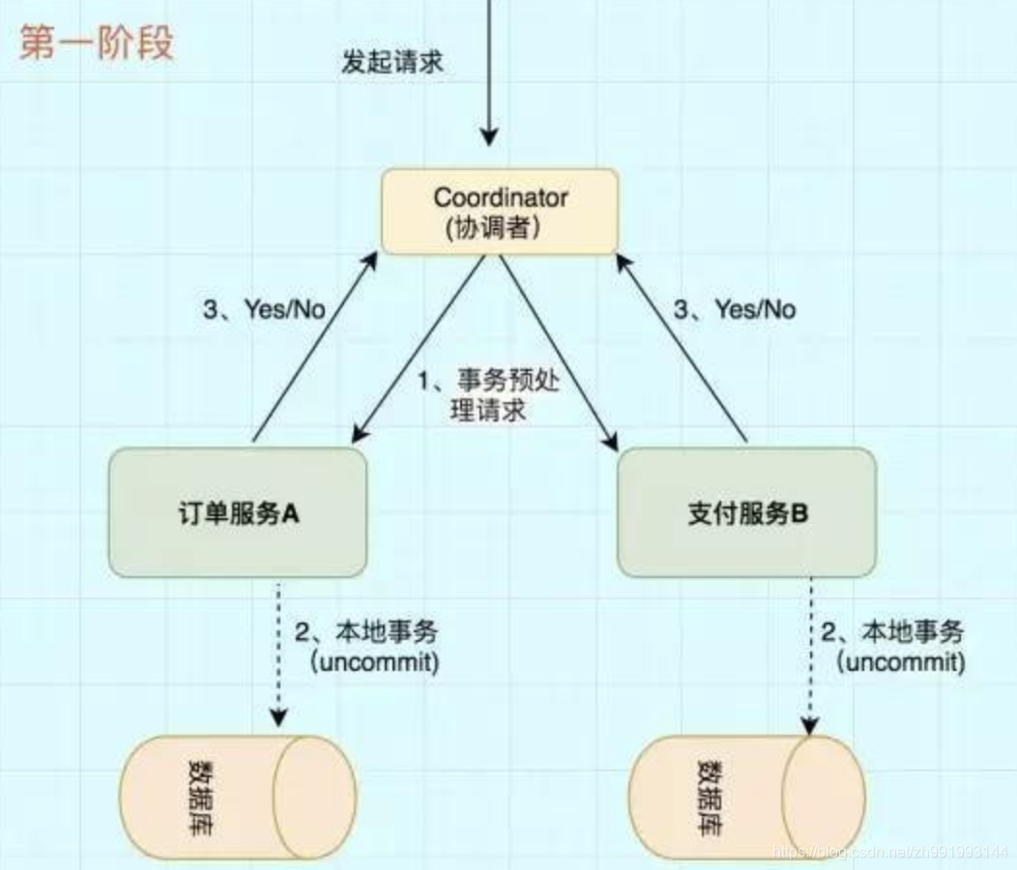
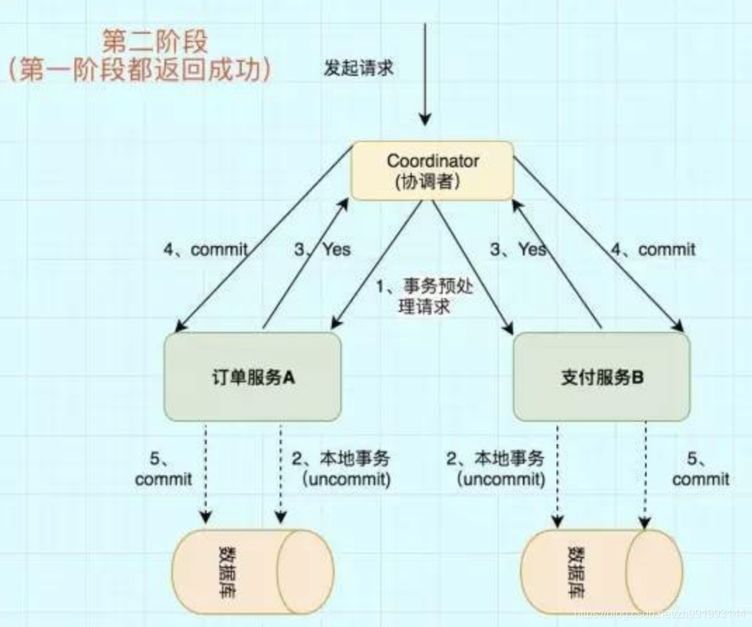
分布式事务-协议及解决方案
1.两阶段提交协议(2PC)
1>准备阶段(Prepare phase):
事务协调(管理)器给每个参与者(资源管理器)发送Prepare消息，每个参与者要么直接返回失败，要么在本地执行事务,但没有提交。
2>提交阶段(commit phase):
如果协调者收到了参与者的失败消息或者超时，直接给prepare成功的参与者发送回滚(Rollback)消息；否则，发送提交(Commit)消息；参与者根据协调者的指令执行提交或者回滚操作，释放所有事务处理过程中使用的锁资源。

Slide 14
分布式事务-协议及解决方案
存在的问题：
1、性能问题。执行过程中，所有参与节点都是事务阻塞型的。当无论是在第一阶段的过程中,还是在第二阶段,所有的参与者资源和协调者资源都是被锁住的,只有当所有节点准备完毕，事务 协调者 才会通知进行全局提交，参与者 进行本地事务提交后才会释放资源。这样的过程会比较漫长，对性能影响比较大。
2、单点故障。由于协调者的重要性，一旦协调者发生故障。参与者会一直阻塞下去。尤其在第二阶段，协调者发生故障，那么所有的参与者还都处于锁定事务资源的状态中，而无法继续完成事务操作。（如果是协调者挂掉，可以重新选举一个协调者，但是无法解决因为协调者宕机导致的参与者处于阻塞状态的问题）
3、数据不一致。在二阶段提交的阶段中，当协调者向参与者发送commit请求之后，发生了局部网络异常或者在发送commit请求过程中协调者发生了故障，这会导致只有一部分参与者接受到了commit请求。而在这部分参与者接到commit请求之后就会执行commit操作。但是其他部分未接到commit请求的机器则无法执行事务提交。于是整个分布式系统便出现了数据不一致性的现象。

Slide 15
分布式事务-协议及解决方案
2.三阶段提交协议(3PC)
在协调者和参与者引入超时机制，并且把第一阶段分成CanCommit、PreCommit两个阶段，保证了在最后阶段DoCommit之前各参与节点的状态都是一致的。
1>CanCommit阶段:
协调者向参与者发送CanCommit请求，询问是否可以执行事务提交操作(尝试获取数据库锁)，参与者接到CanCommit请求之后，认为可以顺利执行事务，就返回Yes，否则返回No。
2>PreCommit阶段:
协调者在得到所有参与者的CanCommit响应之后，会根据结果执行2种操作：执行事务预提交，或者中断事务。
3>DoCommit阶段:
协调者在得到所有参与者的PreCommit响应之后，

Slide 16
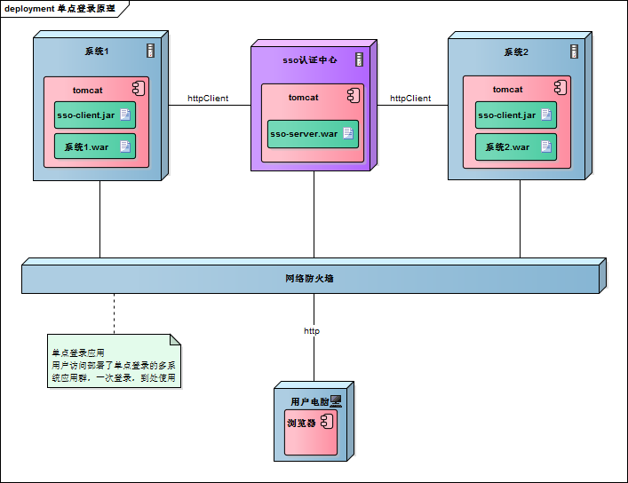
基于会话的SSO--部署示意图

Slide 17
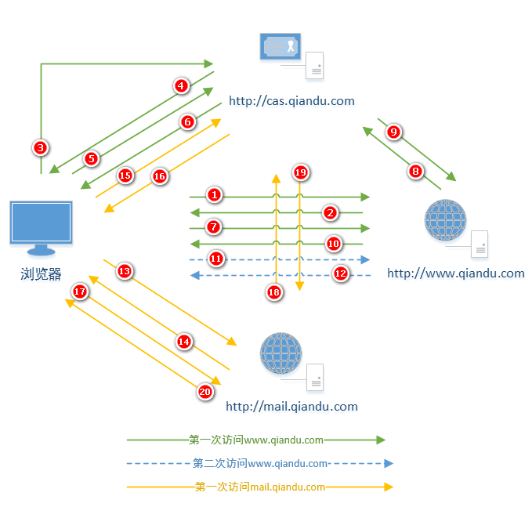
基于会话的SSO--登录

Slide 18
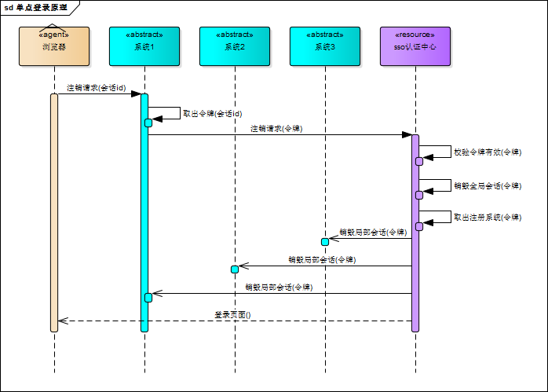
基于会话的SSO--注销

Slide 19
基于JWT的SSO
注：参考资料
https://www.cnblogs.com/xieqing/p/6519907.html

Slide 20
OAuth2.0
1. 什么是OAuth2.0
OAuth（开放授权）是一个开放标准，允许用户让第三方应用访问该用户在某一网站上存储的私密的资源（如照片，视频，联系人列表），而无需将用户名和密码提供给第三方应用。
OAuth的参与实体至少有如下几个：
RO (resource owner): 资源所有者，对资源具有授权能力的人（即用户）。
RS (resource server): 资源服务器，它存储资源，并处理对资源的访问请求。
AS (authorization server): 授权服务器，它认证RO的身份，为RO提供授权审批流程，并最终颁发授权令牌(Access Token)，在物理上，AS与RS的功能可以由同一个服务器来提供服务。
Client: 第三方应用，它获得RO的授权后便可以去访问RO的资源。
2. OAuth2.0的授权模式
授权码模式（Authorization Code）：第三方应用先申请一个授权码，然后再用该码获取令牌；
简化模式（Implicit）：直接向前端颁发令牌(如在手机上调起微信来进行认证授权)；
资源所有者密码凭证（Resource Owner Password Credentials）：直接提供密码，应用直接都是受信任的（如同为本公司的产品）；
客户端模式（Client Credentials）：适用于没有前端的命令行应用，即在命令行下请求令牌。

Slide 21
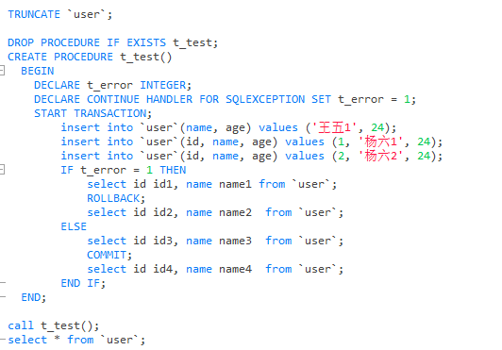
Question
执行call语句的结果是什么？
第一次结果走rollback，第二次走commit

Slide 22
第一次查询结果为无数据，第二次

Slide 23
谢谢大家！

